Slide 1
ЛАГЕРНИ ОПОРИ

Slide 2
Съдържание: лекции
Общи сведения за машините и механизмите
Кинематика на механизмите
Статика на твърдо тяло
Геометрични и масови характеристики на телата
Сили на триене в кинематичните двоици
Якост на телата
Еластични елементи
Машинни съединения
Съединители
Лагерни опори
Механизми с постоянно предавателно отношение
Динамика на механични системи
Механични трептения
МЕМС

Slide 3
Лагерни опори
А. Ротационни направляващи опори
Б. Транслационни направляващи опори

Slide 4
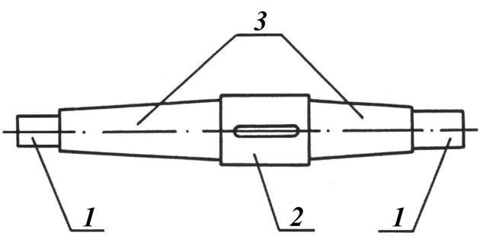
А.1 Оси и валове
Осите и валовете са машинни елементи, върху които се закрепват въртящи се или осцилиращи части: ролки, ремъчни шайби, зъбни колела и др..
видове повърхнини
1 - опорни повърхнини – шийки
2 - базова повърхнина, върху които се поставят въртящите се части
3 - преходни повърхнини
Осите са неподвижни или подвижни елементи, върху които се закрепват други машинни елементи. Те изпълняват ролята на греди, тъй като са натоварени предимно с напречни сили и характерно напрежение в тях е напрежението на огъване.

Slide 5
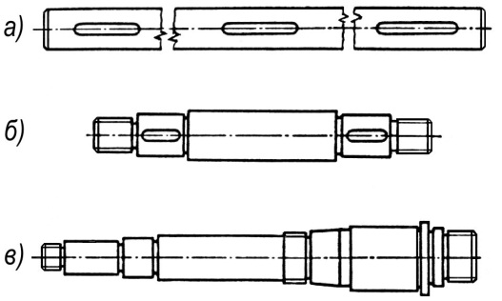
А.1 Оси и валове
Валовете поддържат закрепените върху тях елементи и се въртят заедно с тях, като предават въртящ момент към друг вал. В тях характерно напрежение е напрежението на усукване. То се предизвиква от пренасяния въртящ момент и се придружава от напрежение на огъване от действието на напречни сили. Освен това, в зависимост от конкретния случай, валовете могат да изпитват натоварване на опън, натиск, срязване и др.
По конструктивно изпълнение валовете биват: прави валове, колянови и гъвкави валове.
Прави гладки валове
Прави стъпаловидни валове

Slide 6
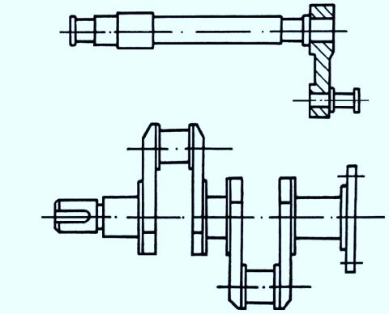
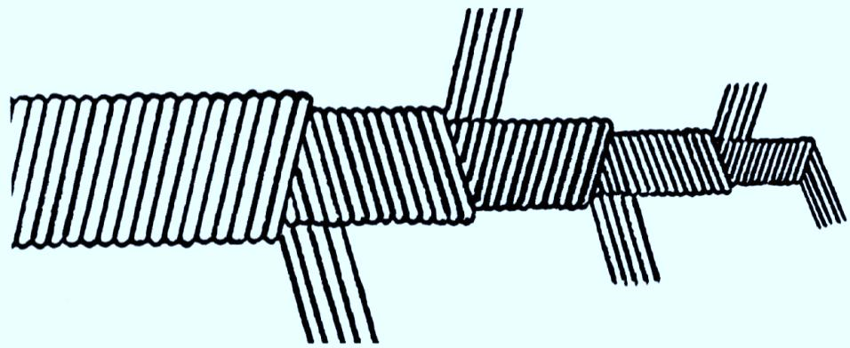
А.1 Оси и валове
Коляновите валове обикновено задвижват механизми, например коляно-мотовилкови, които превръщат праволинейна транслация в ротация (двигатели с вътрешно горене) или обратно (компресори, помпи и др.).
Гъвкави валове се използват за задвижване на малки преносими машини (пробивни машини, шлайф-машини и др.). Тези валове се състоят от отделни снопчета стоманена тел, навити по винтова линия, като за всеки два съседни слоя навиването е в различна (лява и дясна) посока.

Slide 7
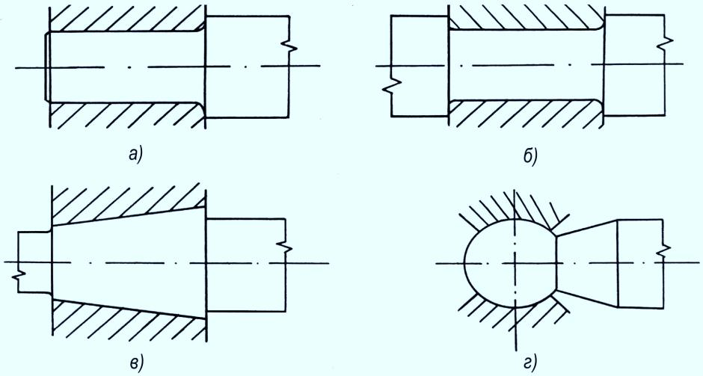
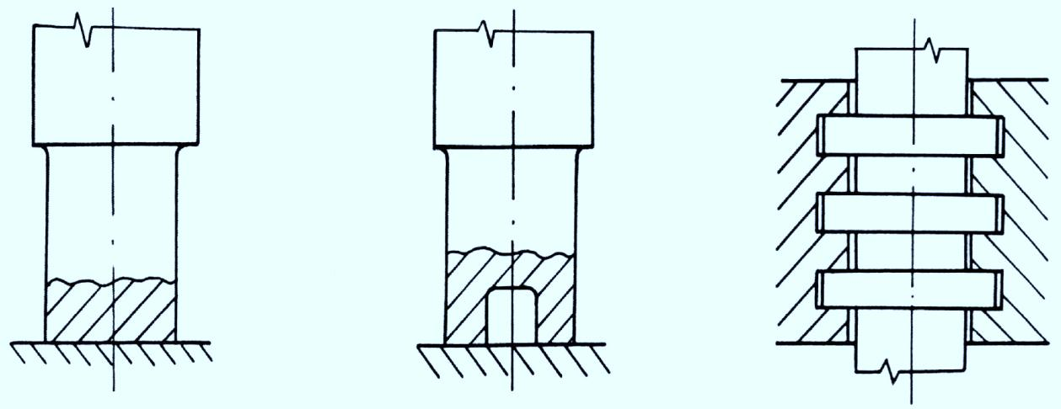
А.1 Оси и валове
Когато натоварващите сили действат перпендикулярно на осовата линия, частите на осите и валовете, които лежат в лагерите, се наричат шийки.
Цилиндрични – крайни и средни, конусни, сферични.
Когато натоварващите сили действат по осова линия, частите на осите и валовете, които лежат в лагерите, се наричат пети.
При тях опорните повърхнини са плоски ротационни повърхнини. Използват се цяла, пръстеновидна и гребеновидна пета.

Slide 8
А.1 Оси и валове
Изчисляване на оси и прави валове
Изчисляването на якост се прави по допустимите напрежения за материала, от който са изработени осите и валовете.
Изчисляването на коравина се прави по допустимите деформации.
Изчисляването на трептене (вибрации) се прави за определяне на граничните ъглови скорости, между които лежи зоната на интензивни трептения при резонанс.

Slide 9
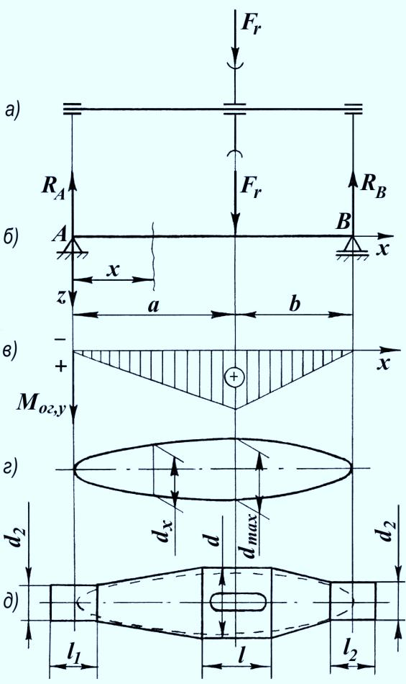
А.1 Оси и валове
При цялостното изчисляване на осите и валовете се препоръчва да се спазва следният ред:
1. Уточняване на изчислителна схема на вала;
2. Определяне на натоварващите сили (големини, характер на действие и др.);
3. Определяне на вътрешните (разрезните) усилия и построяване на диаграмите им;
4. Определяне на диаметрите в характерните сечения;
5. Уточняване, чрез начертаване, на окончателната форма на оста (глава, шийки, тяло, канали и др.);
6. Определяне на действителния коефициент на сигурност в опасните сечения.

Slide 10
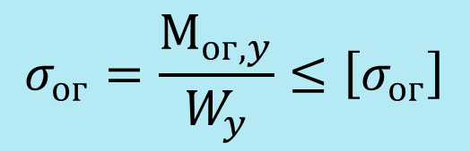

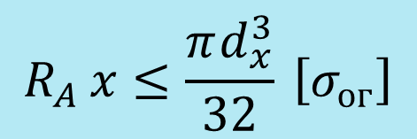
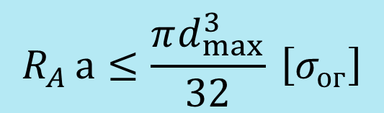
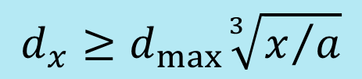
А.1 Оси и валове
Изчисляване на оси и прави валове
Изчисляване на якост
Осите, както и валовете, пренасящи сравнително малък въртящ момент, но натоварени с голям огъващ момент, се изчисляват на огъване.

Slide 11
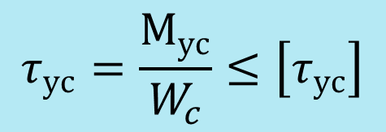



А.1 Оси и валове
Изчисляването на прави валове на якост се прави като се отчита натоварването на усукване и на огъване.
На усукване се изчисляват валовете, натоварени на чисто усукване и валовете, които освен на усукване са натоварени с относително малки огъващи моменти.
$$τ_{ус}=\frac{М_{ус}}{W_{c}}≤\left[τ_{ус}\right]$$
$$М_{ус}=М_{B}$$
е натоварващ въртящ момент;
$$W_{c}$$
е полярен съпротивителен момент на сечението на вала
$$\left[τ_{ус}\right]$$
е занижено допустимо напрежение на усукване за материала на вала.
Когато валът е натоварен с огъващи сили, които не лежат в една равнина, изчисляването е на сложна якост.

Slide 12
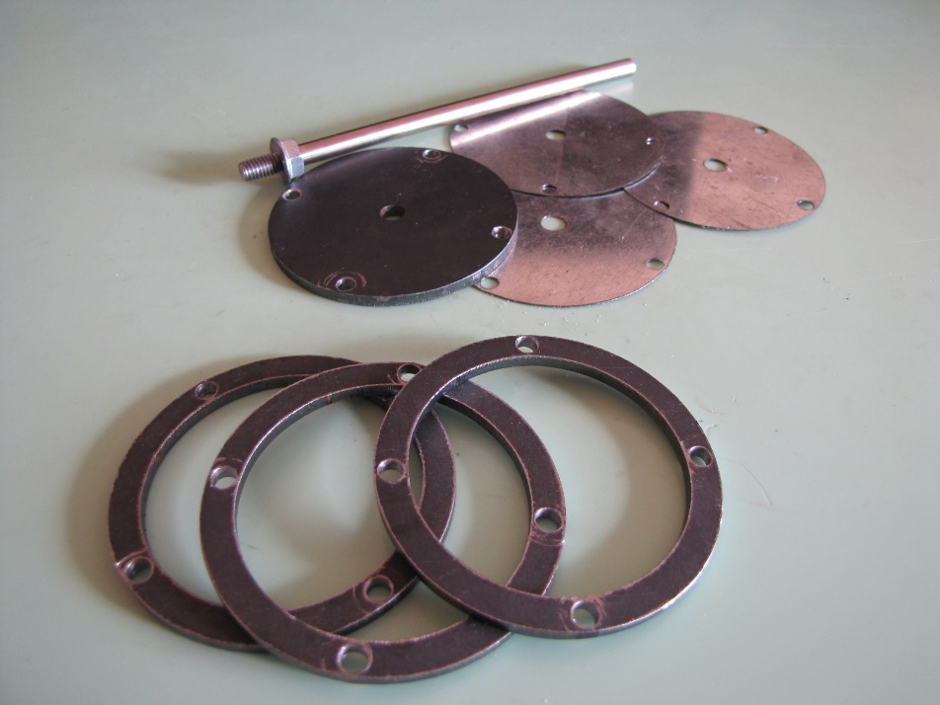
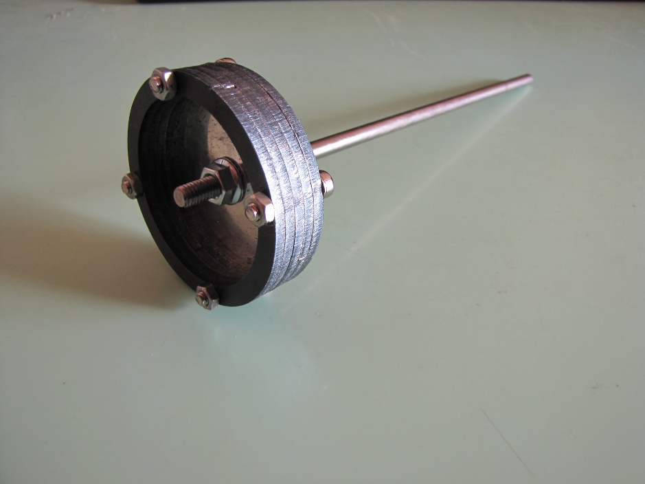
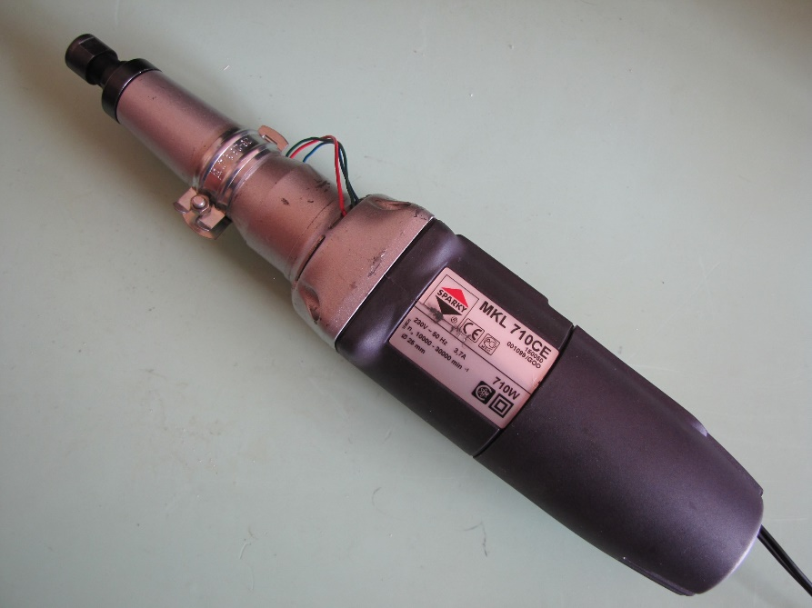
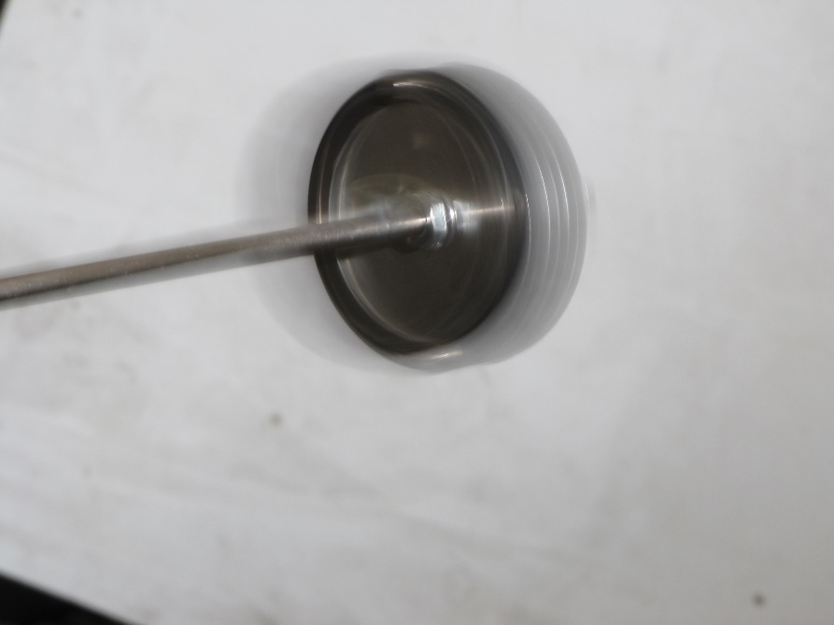
А.1 Оси и валове

Slide 13
А.2 Лагери
Подвижните оси и валове се разполагат върху специални опори, известни с името лагери. Опорните повърхнини са различни. Използват се цилиндрични, конусни, сферични и плоски опори.
Според посоката на действие на натоварващите сили лагерите биват:
радиални – възприемат радиални сили, перпендикулярни на оста на шийката;
аксиални – възприемат сили, които действат по оста на лагера;
комбинирани – радиално-аксиални – възприемат както радиални, така и аксиални сили.
Според вида на триенето между подвижните и неподвижните части, лагерите биват:
плъзгащи лагери – опорната повърхнина на подвижното тяло се плъзга по лагерната повърхнина при непосредствен контакт между тях, триенето е при плъзгане;
търкалящи лагери – опорната повърхнина на подвижното тяло и лагерната повърхнина са разделени с междинни търкалящи тела, триенето е при търкаляне.
За намаляване на съпротивлението при движение и на износването в контактните повърхнини се подава мазилно вещество.

Slide 14
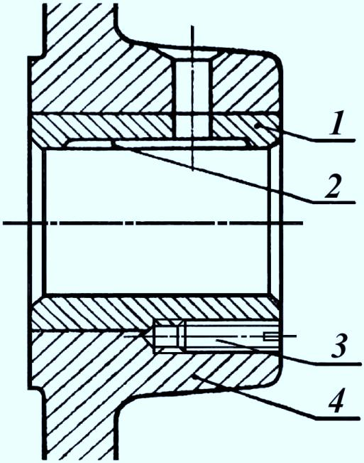
А.2 Лагери
Плъзгащи лагери
По конструкция лагерите биват: едноделни (глухи или неразглобяеми) – използват се само за крайни шийки; двуделни (разглобяеми) – използват се при крайни и междинни (средни) шийки.
1-лагерната втулка
2-канал за
мазане
3-стопорен винт
4-тяло на машината
Материалите, от които се изработват лагерните черупки трябва да бъдат такива, че да осигуряват малък коефициент на триене и да имат способност да задържат на работната си повърхнина устойчиви мазилни филми. Освен това от лагерните материали се изисква: да са добри проводници на топлина; да не са дефицитни; да позволяват повторна употреба; да имат твърдост по-малка от тази на шийката.
неразглобяем плъзгащ лагер

Slide 15
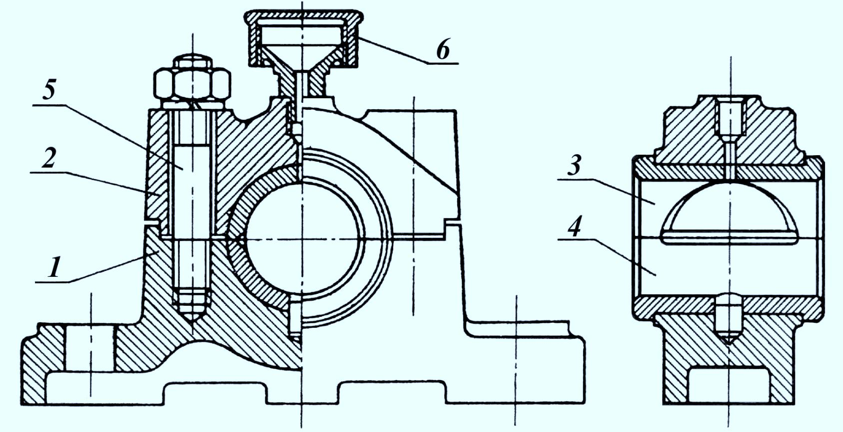
А.2 Лагери
Разглобяем плъзгащ лагер
основа 1; капак 2; лагерни черупки 3 и 4; шпилки 5; гресьорка 6.

Slide 16
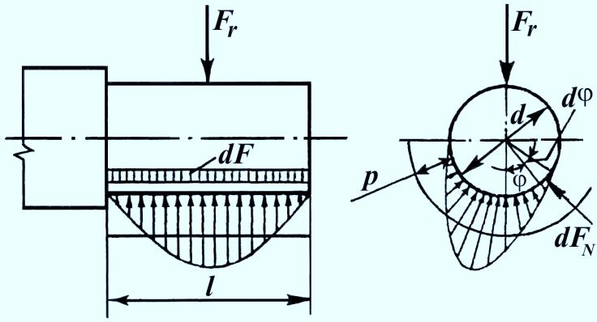
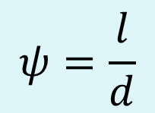

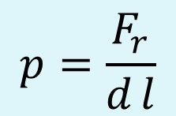
А.2 Лагери
Изчисляване на плъзгащи лагери. Изчисляват се по три основни критерия: средно налягане на триещите се повърхнини; специфична мощност на силите на триене; незапалване на лагерите.
$$p=\frac{F_{r}}{d l}$$
$$p≤\left[p\right]$$
Геометричен параметър
$$ψ=\frac{l}{d}$$
Разпределение на налягането между шийката и лагерната черупка
най-често между 0.5 и 1.5

Slide 17
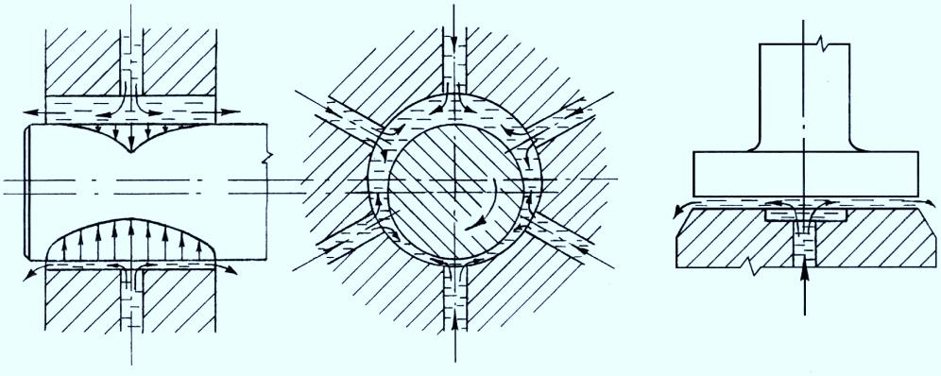
А.2 Лагери
Хидростатични лагери
За тях е характерно, че в работната зона по специални отвори се подава мазилно вещество под налягане и при неговото разпределяне по лагера се получава достатъчна товароносимост на масления слой. Тези лагери работят при гарантирано течно триене при всички режими и при бавно въртящи се валове.
радиален
аксиален
https://www.youtube.com/watch?v=menk_KuzkNI

Slide 18
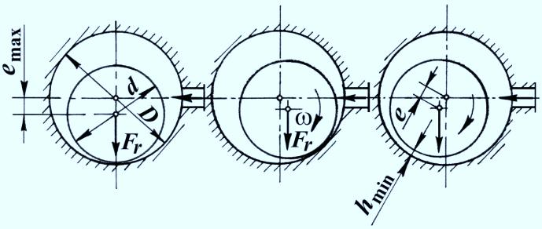
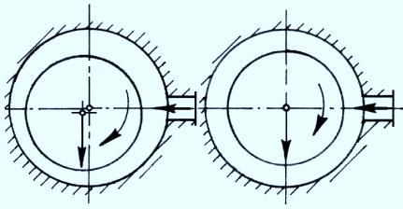
А.2 Лагери
Хидродинамичните лагери
Необходимото налягане се създава благодарение на високата скорост и наличието на клиновидна хлабина между подвижната и неподвижната повърхнини. При радиалните лагери хидродинамичното налягане се поражда в резултат на въртенето на шийката спрямо лагера и образуваното клиновидно пространство вследствие на разликата в диаметрите – необходимата хлабина на лагерната двоица.
Положения на шийката на хидродинамичен лагер при различни режими на работа
обороти

Slide 19
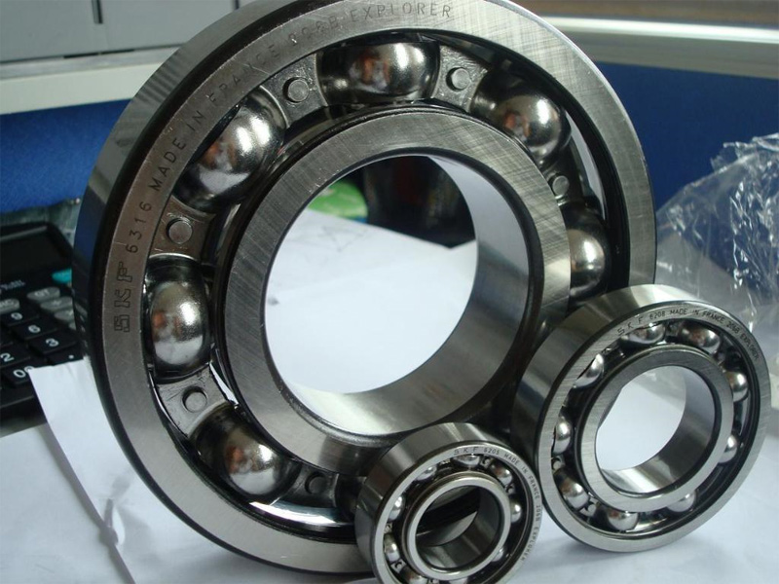
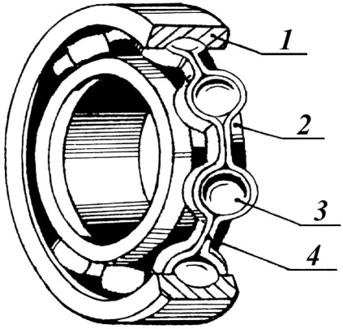
А.2 Лагери
Търкалящи лагери
Търкалящите лагери са стандартизирани съставни машинни елементи, състоящи се от: търкалящи се тела 3, установени между външен (1) и вътрешен (2) пръстен и разположени на равни разстояния едно от друго с помощта на специален разделител (сепаратор) 4.
При работа търкалящите тела се движат (търкалят) по специални канали (пътечки), изработени в повърхнините на външния и вътрешния пръстен.
https://www.youtube.com/watch?v=p_KeL0XtEjw

Slide 20
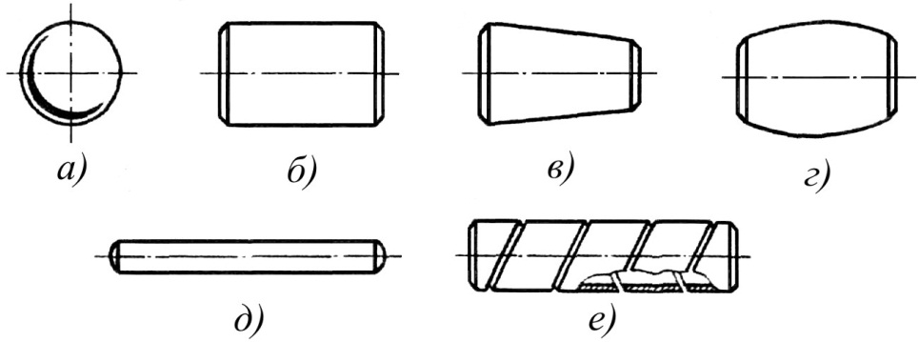
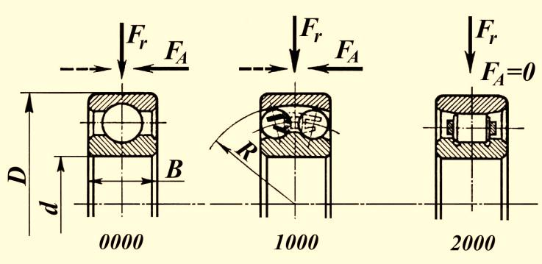
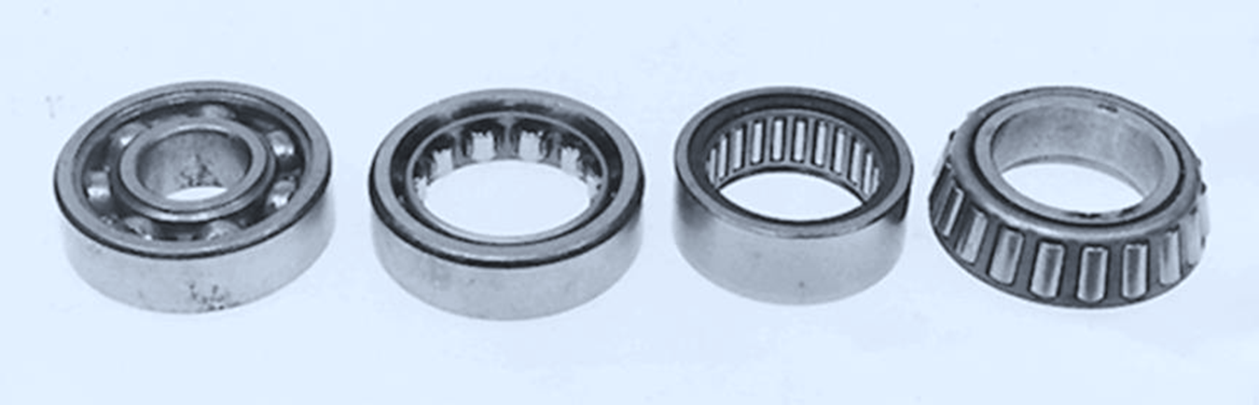
А.2 Лагери
Според формата на търкалящите тела лагерите се делят на сачмени (дробинкови) и ролкови с: цилиндрични ролки; конусни ролки, бъчвообразни ролки, иглени ролки; вити ролки.
Според броя на редовете търкалящи тела: едноредови, двуредови и многоредови.
Според способността за самонагаждане: несамонагаждащи се и самонагаждащи се.

Slide 21
А.2 Лагери
Сачмен радиален едноредов
Сачмен
двуредов самонагаждащ
Ролков
радиален
Основни размери на лагерите са вътрешният диаметър, външният диаметър и широчината.

Slide 22
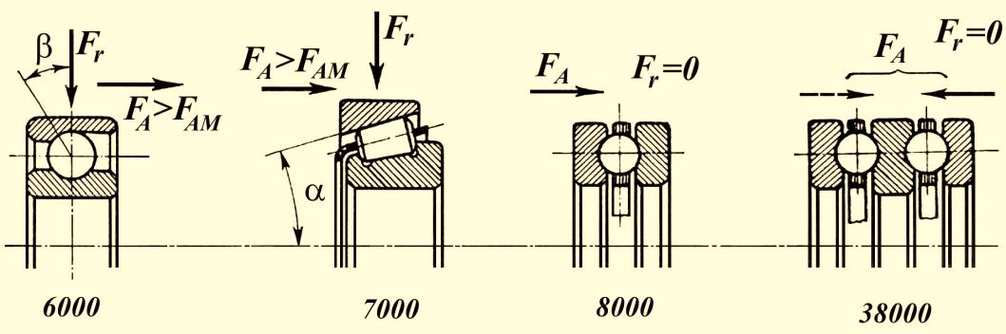
А.2 Лагери
Сачмен радиално-аксиален
Конусен ролков
Сачмен еднопосочен аксиален
Сачмен двупосочен аскиален
Разпознайте вида на лагерите, посочени във видеоклипа.
https://www.youtube.com/watch?v=KVOaynQg_as

Slide 23
А.2 Лагери
Статичната товароносимост зависи от отношението на диаметъра на търкалящите тела към диаметъра на пръстена, в който те се търкалят. Тя се определя от условието натоварването в лагера да не предизвиква остатъчна (пластична) деформация в детайлите му. Статичната товароносимост е радиално или аксиално натоварване в покой, при което в мястото на допиране на най-натоварените сачми (ролки) по пътя на търкалянето им се появява остатъчна деформация, равна на 0,0001 от диаметъра на сачмите (ролките).
Динамичната товароносимост се определя от товара, който е в състояние да издържи лагерът без поява на признаци на умора на материала. Представлява условно, постоянно по големина и посока, радиално или аксиално натоварване, при което 90% от лагерите в една партида достигат завъртания на вътрешния пръстен спрямо неподвижния външен, преди да се появят признаци на умора на материала по повърхнините на търкаляне.

Slide 24
А.2 Лагери
Търкалящите тела и пръстените се изработват от високоякостни лагерни хромови стомани. Използват се също така хром-манган-титанови, хром-никелови и др. стомани. Всички детайли се подлагат на термообработка със следващо шлайфане и полиране.
Сепараторите се изработват от мека листова стомана. За високоскоростни лагери сепараторите се правят от бронз, леки сплави или от пластмаси.
В инженерната практика търкалящите лагери не се конструират, а се избират по тяхната статична или динамична товароносимост, в зависимост от условията на работа.
За мазане на търкалящите лагери се използват течни, полутвърди и твърди мазилни вещества. Течните мазилни вещества (минерални масла и др.) се използват при периферни скорости на вала над 10 m/s. Твърдите мазилни вещества (колоиден графит и др.) се използват в разпрашено състояние за лагери, които работят при температури над 300°С.
https://www.youtube.com/watch?v=GKcp8xkTvco

Slide 25
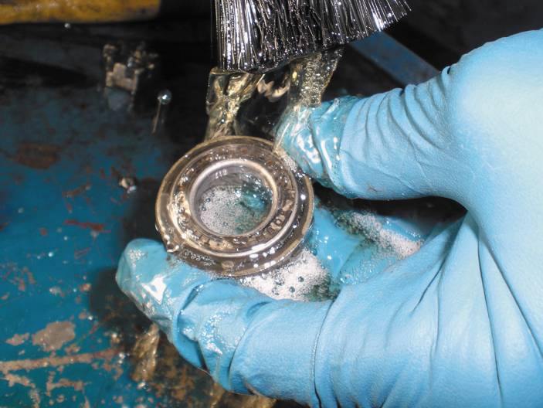
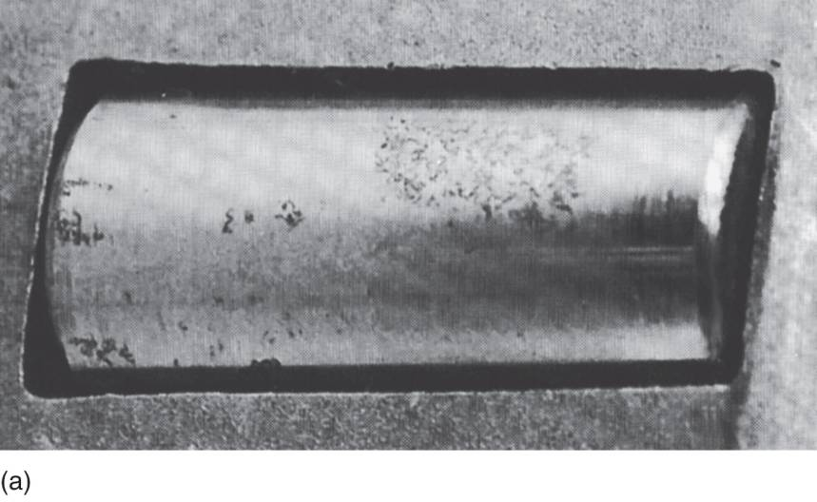
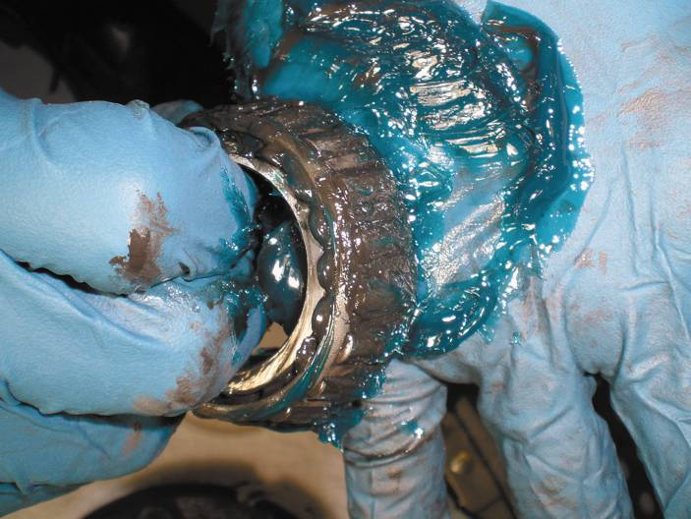
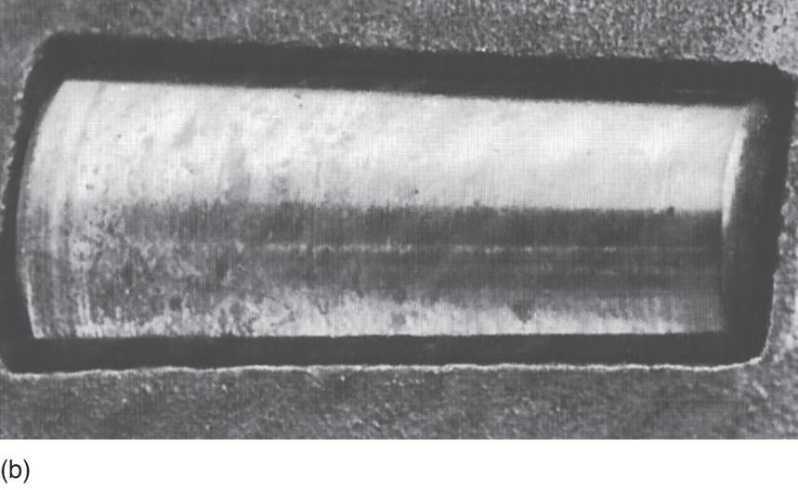
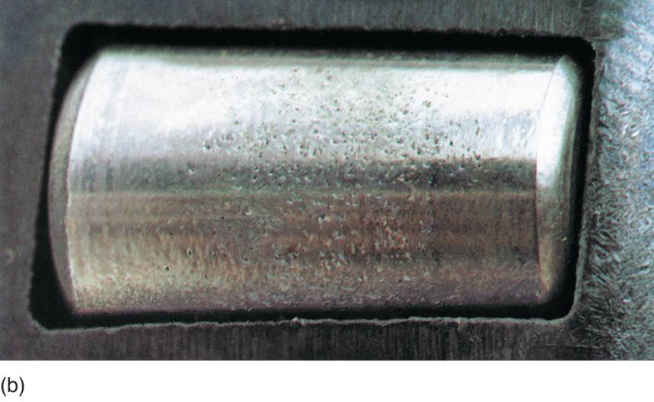
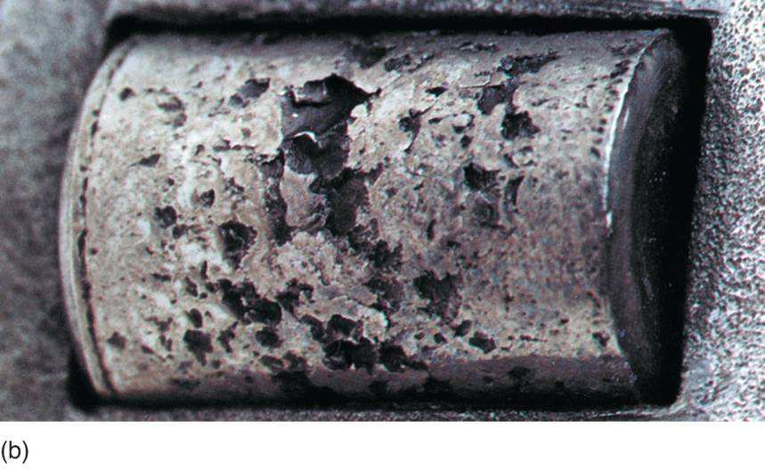
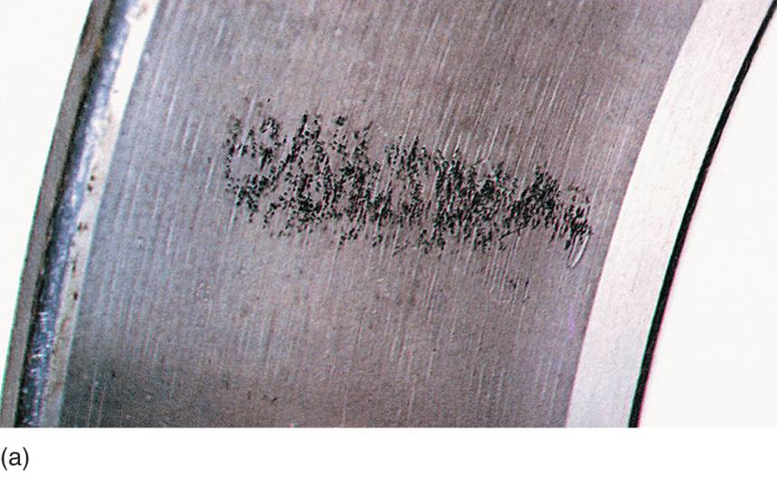
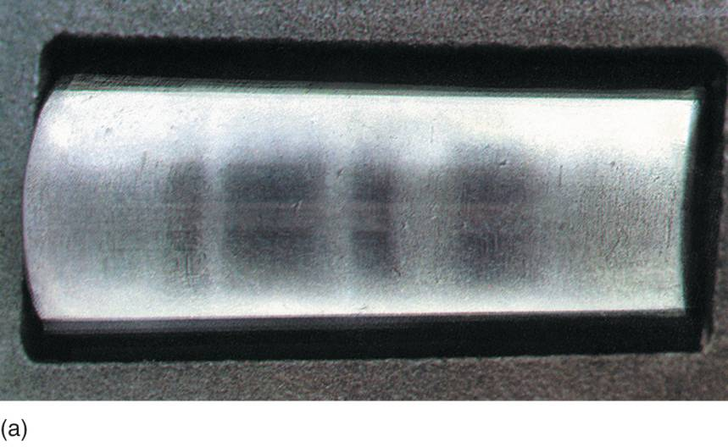
А.2 Лагери
почистване
смазване
https://www.youtube.com/watch?v=2R4QQmCY4JU

Slide 26
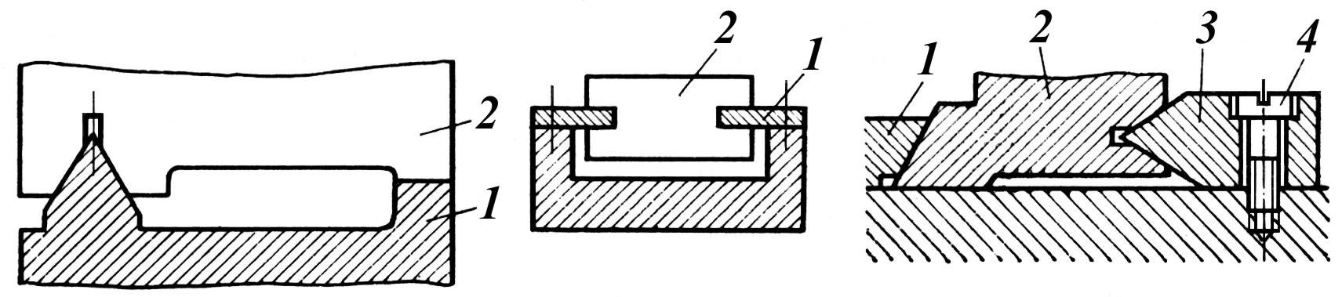
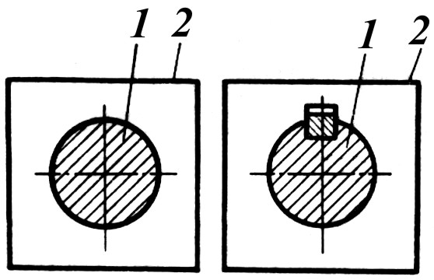
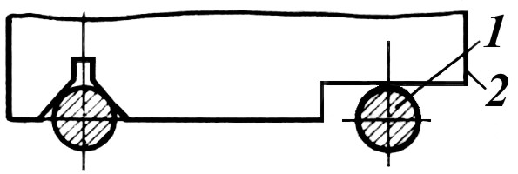
Б. Транслационни направляващи опори
Всяка транслационна направляваща опора се образува от две звена (тела) с относителна праволинейна транслация – кинематичната двоица е плъзгаща.
Според вида на триенето се делят на плъзгащи, търкалящи, с флуидно триене и с вътрешно триене (еластични).
Транслационните направляващи опори се делят на отворени или открити (със силово затваряне) и затворени или закрити (с геометрично затваряне).
плоски
плъзгащи опори
затворени
отворени
цилиндрични

Slide 27

Б. Транслационни направляващи опори
Силово условие за подвижност на опорите: задвижващата компонента на приложената сила трябва значително да превъзхожда по големина противоположната сила на триене в опорите.
$$F_{x}=Fcosθ>T=T_{A}+T{}_{B}^{}{}$$

Slide 28
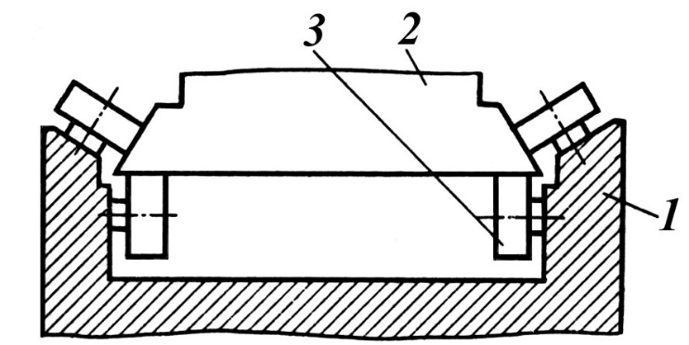
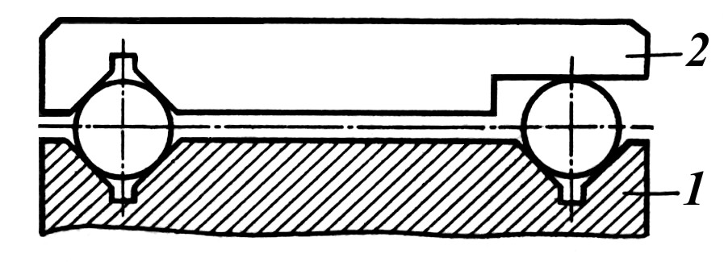
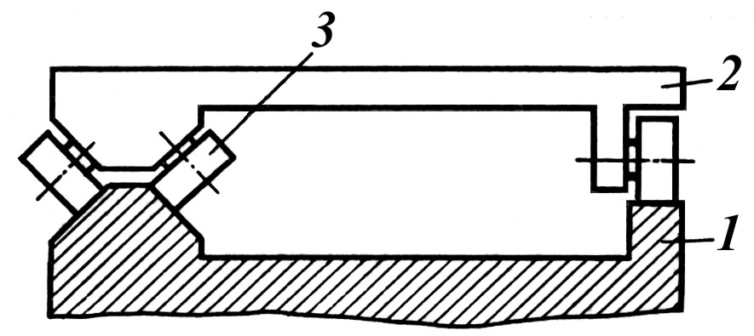
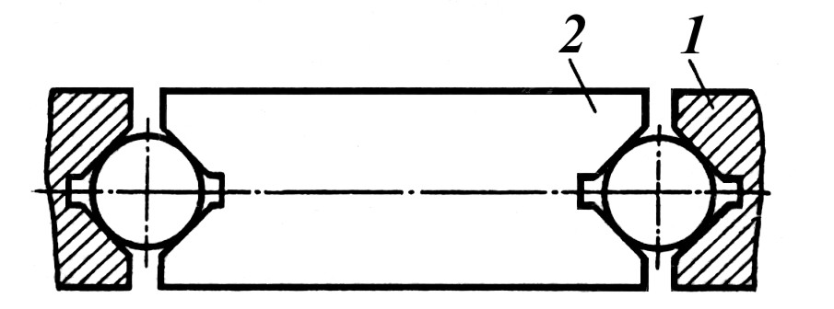
Б. Транслационни направляващи опори
Търкалящи опори
Направляващите с триене при търкаляне значително по-добре удовлетворяват изисквания за: лекота и плавност на движенията; малка чувствителност към температурни колебания; безхлабинност и износоустойчивост. Опорните елементи са търкалящи се тела, най-често сачми и стандартни търкалящи лагери.

Slide 29
Б. Транслационни направляващи опори
Всяка транслационна направляваща опора се образува от две звена (тела) с относителна праволинейна транслация – кинематичната двоица е плъзгаща.
https://www.youtube.com/watch?v=C-oekaSZK5o
Транслационните направляващи опори се делят на отворени или открити (със силово затваряне) и затворени или закрити (с геометрично затваряне).
https://www.youtube.com/watch?v=r_4rwxU1cbw

Slide 30



ТЕСТ
ЛАГЕРНИ ОПОРИ
ЧАСТ 1.(20Х1) Всеки един от следващите 20 въпроса (задачи) има само един верен отговор. Посочете го.
Кое от посочените не може да бъде опорен елемент на търкаляща се опора?
а) ролка б) сачма в) дробинка г) сепаратор
ЧАСТ 2.(10Х3) Напишете верния отговор на следващите 10 въпроса (задачи).
Какво е силовото условие за подвижност на транслационна опора?
ЧАСТ 3.(4Х5) Опишете решението (отговора) на следващите 4 задачи (въпроса) .
Определете диаметъра в характерно сечение на вал със сечение плътен кръг, за което:
$$M_{ог. общ}=100 \text{kNm}$$
$$M_{ус}=110 \text{kNm}$$
$$\left[σ_{доп}\right]=120 \text{MPa}$$

Slide 31
Благодаря за вниманието!

